Slide 1
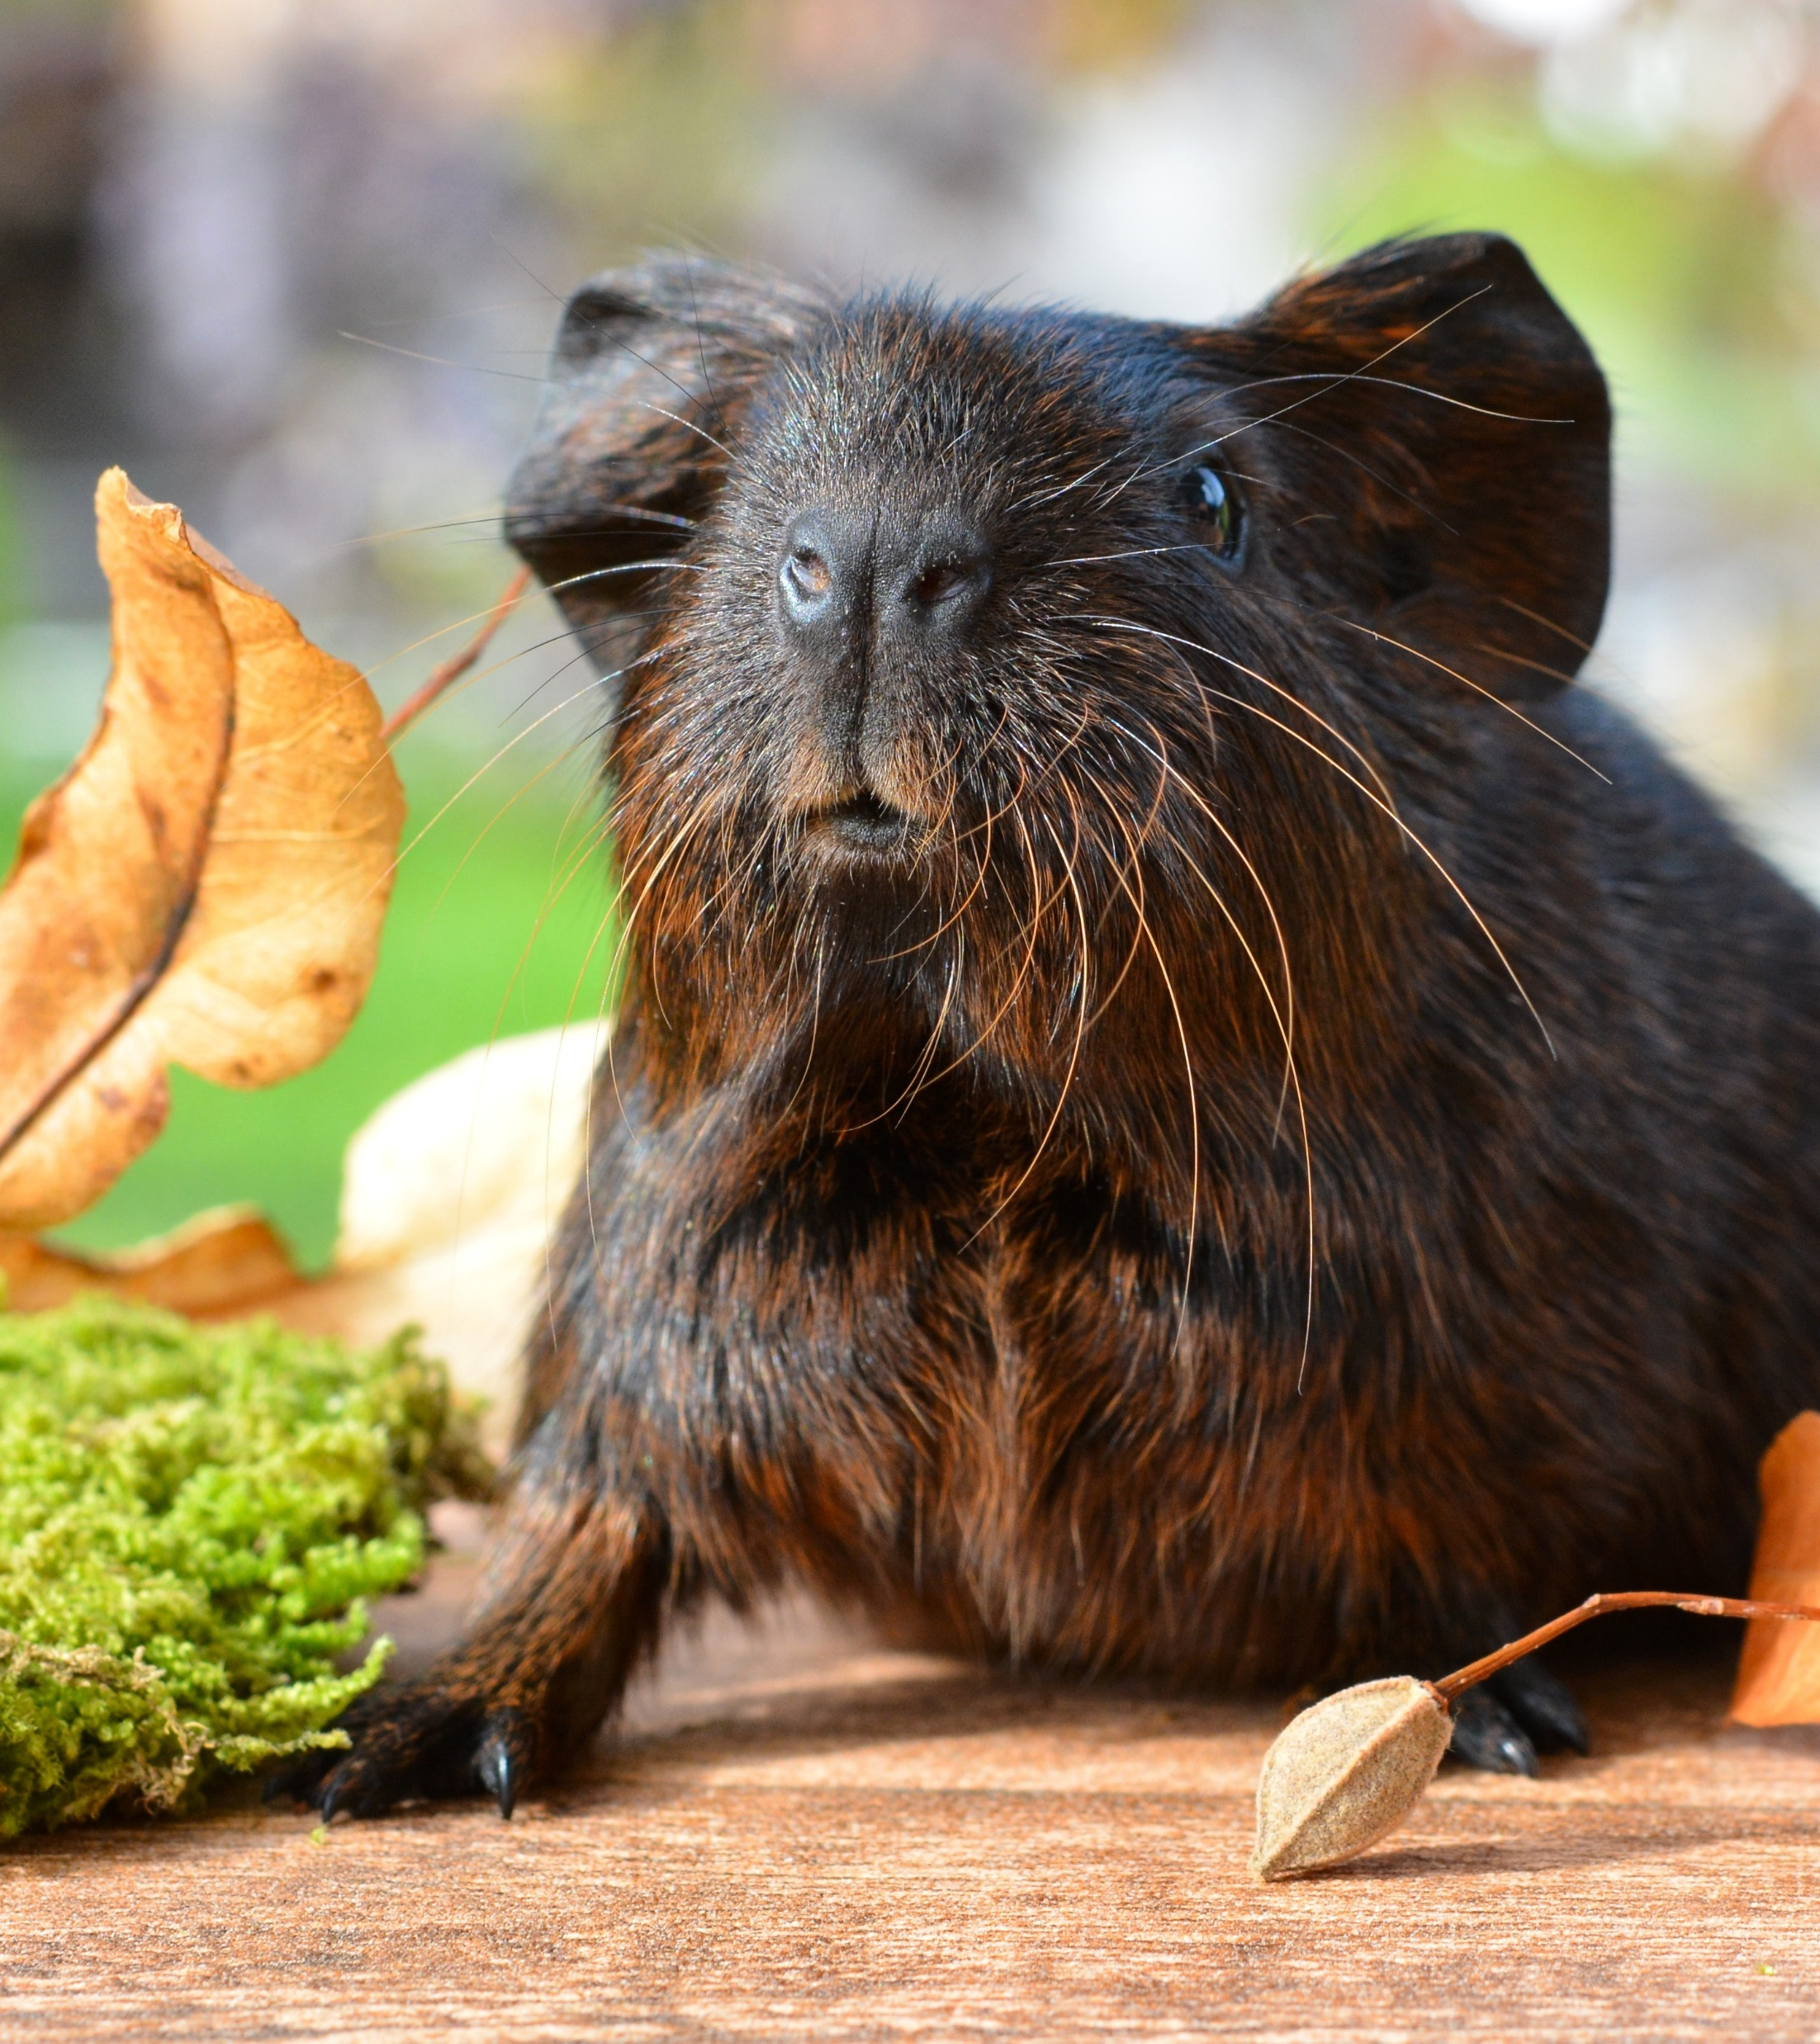
Huisvesting en hygiene
Les 2 blok 4

Slide 2
Vandaag:
De student kan konijnen en knaagdieren op de juiste manier huisvesten waarbij rekening gehouden wordt met de minimale beschikbare ruimte voor de dieren.
De student kan de huisvesting en leefomgeving van dieren verzorgen.
De student heeft kennis van de verrijking van de leefomgeving.

Slide 3
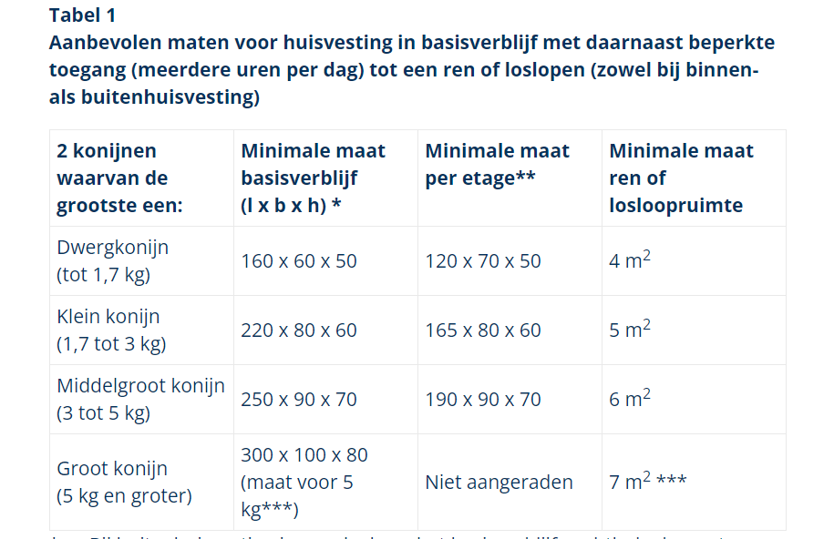
Huisvesting konijn basisverblijf
Wettelijke eisen

Slide 4
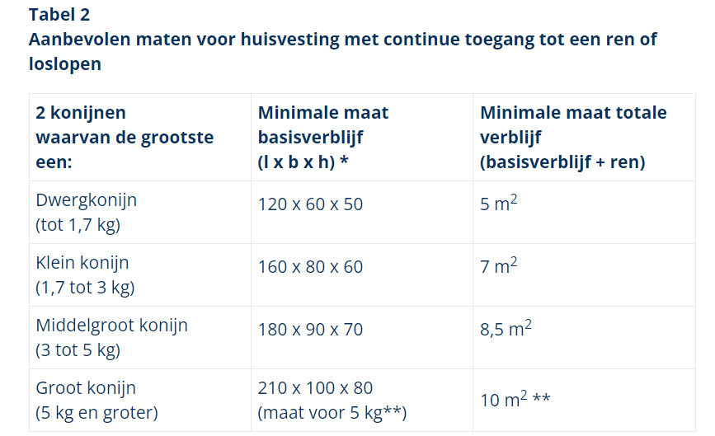
Huisvesting konijn continuverblijf
Wettelijke eisen

Slide 5
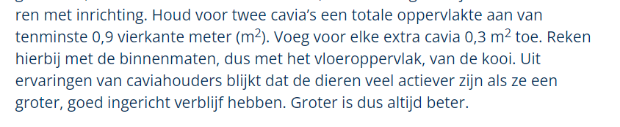

Huisvesting cavia
Wettelijke eisen

Slide 6
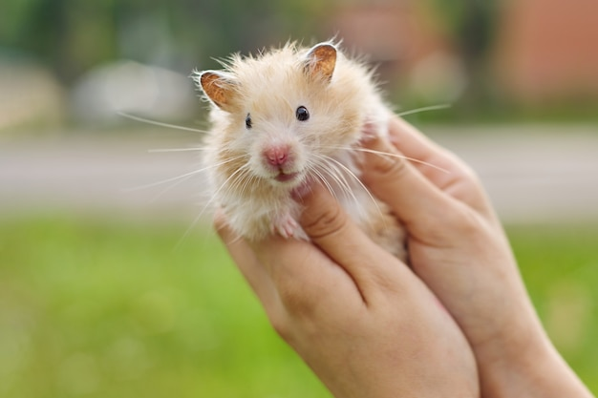
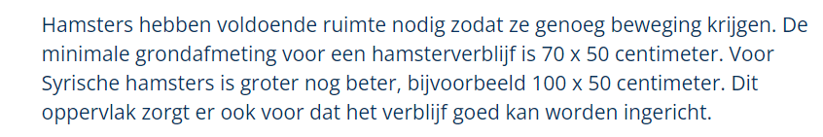



Huisvesting hamster
Wettelijke eisen

Slide 7
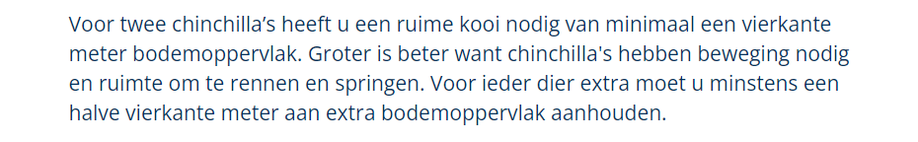






Huisvesting chinchilla

Slide 8
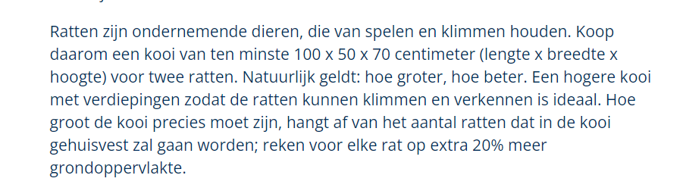





Huisvesting rat

Slide 9
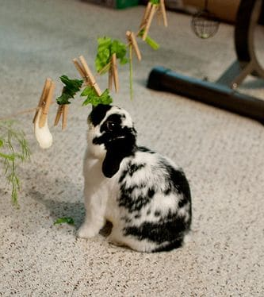
Opdracht verrijking
Vorige week gehad over verrijking
- Vandaag aan de slag met het maken van de verrijking van gekozen dier.

